Slide 1
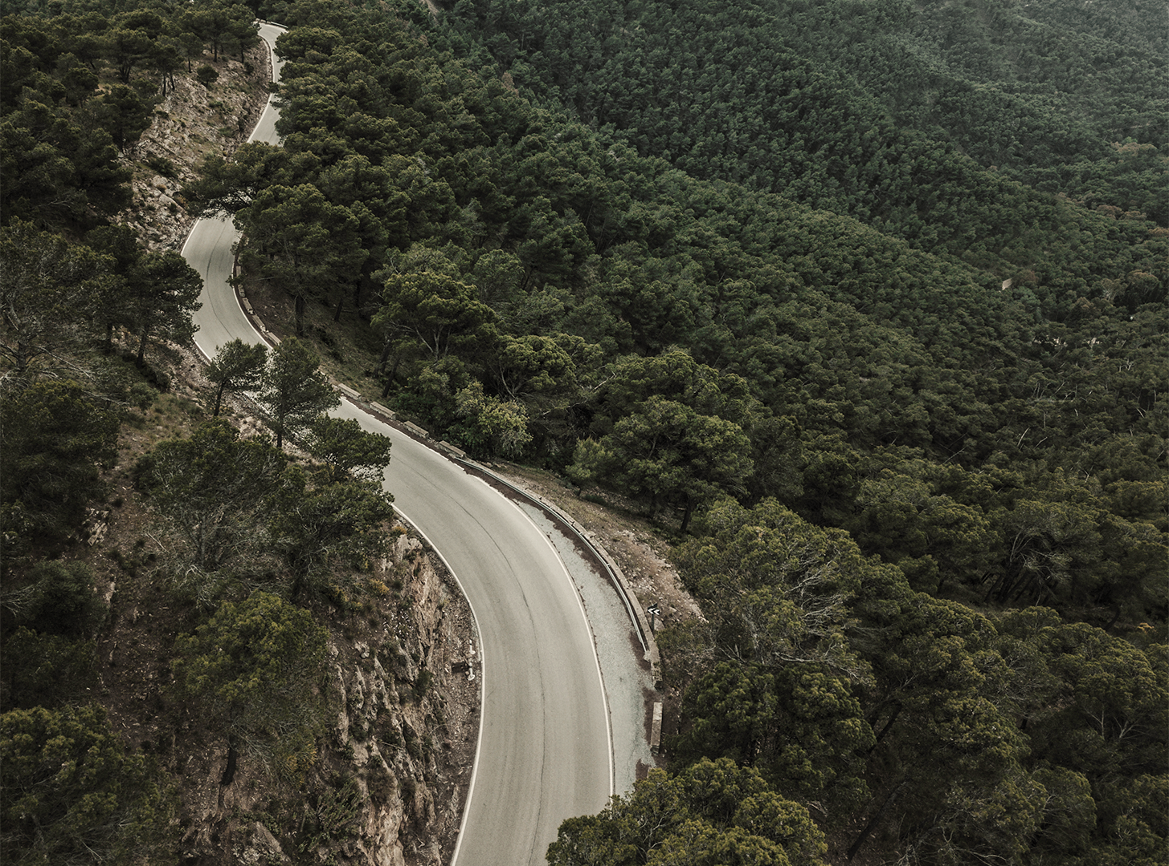
Aplikasi Layanan Desa Cibodas
Website & Mobile Application

Slide 2
01
Perkenalan Desa Cibodas
02
TABLE OF CONTENTS
03
04
05
Kondisi Aplikasi Desa Cibodas
Arsitektur Aplikasi Hasil
Fitur Aplikasi Harapan
Tanya Jawab

Slide 3
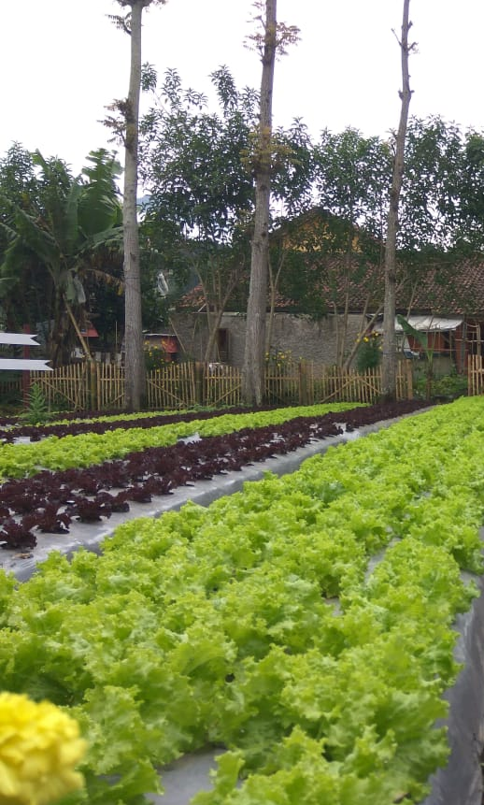
Sekilas Desa Cibodas
Cibodas mencakup daerah seluas 1.273,44 Ha dan berada pada daerah perbukitan yang subur. Desa ini berada pada ketinggian 1260 m dpl dengan suhu berkisar antara 18°-28°C. Sebagian besar lahannya dimanfaatkan untuk lahan pertanian (34.06%) dan perkebunan (27.56%), di samping lahan pemukiman, perkantoran, prasarana umum dan hutan konservasi Taman Hutan Raya Ir. H. Djuanda.

Slide 4
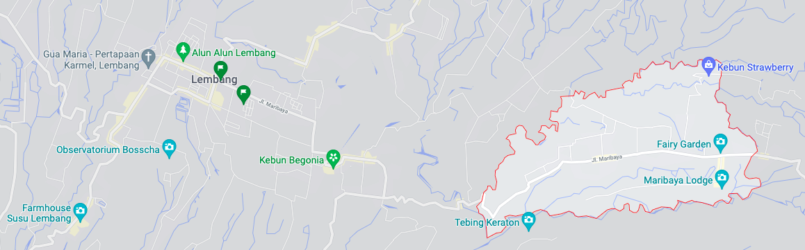
Sekilas Desa Cibodas
Cibodas mencakup daerah seluas 1.273,44 Ha dan berada pada daerah perbukitan yang subur. Desa ini berada pada ketinggian 1260 m dpl dengan suhu berkisar antara 18°-28°C. Sebagian besar lahannya dimanfaatkan untuk lahan pertanian (34.06%) dan perkebunan (27.56%), di samping lahan pemukiman, perkantoran, prasarana umum dan hutan konservasi Taman Hutan Raya Ir. H. Djuanda.

Slide 5
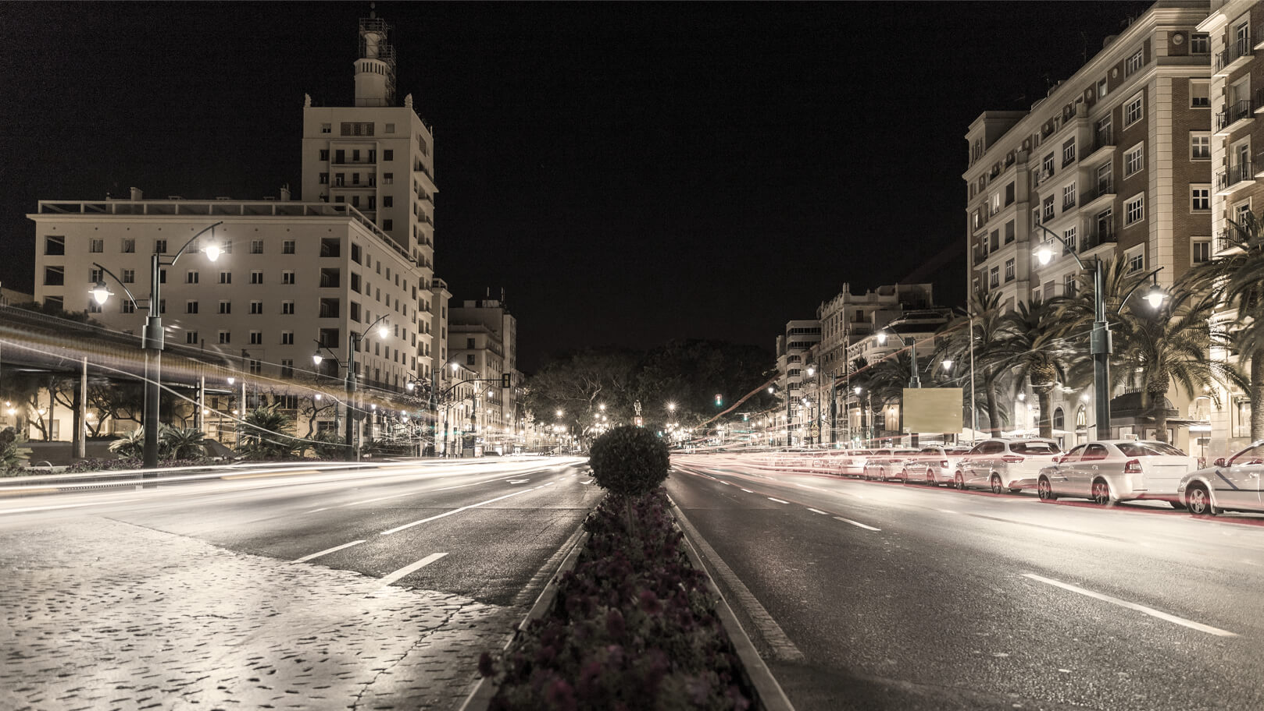
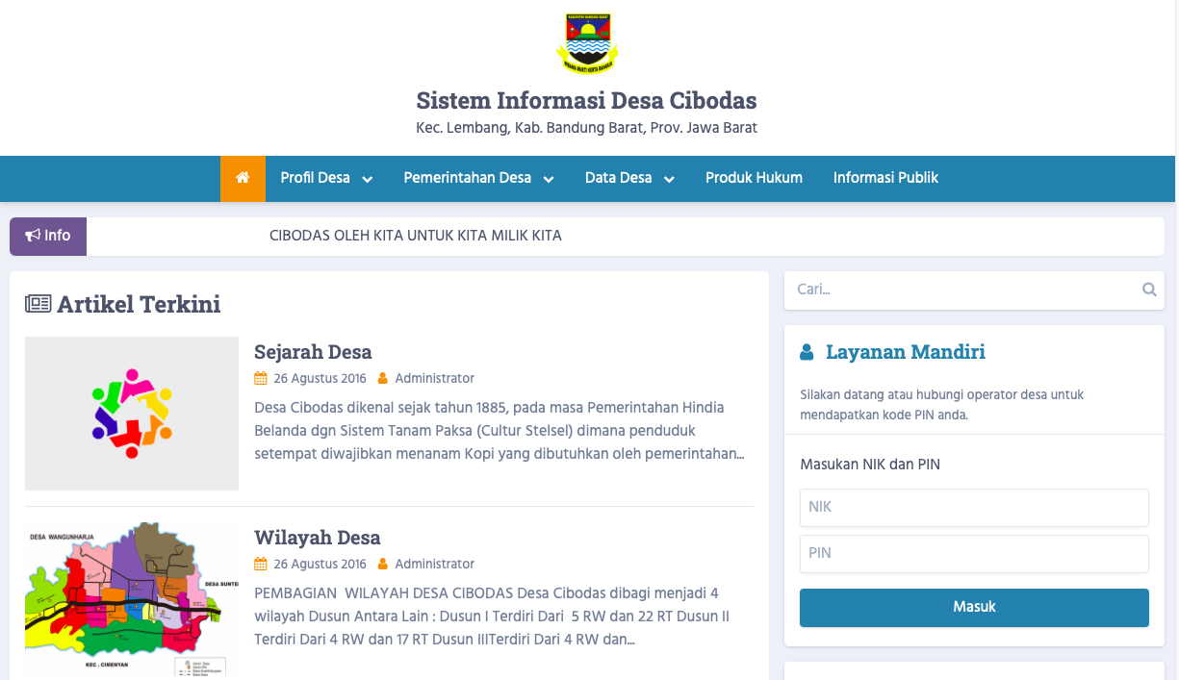
Kondisi Website
Desa Cibodas
https://cibodas-lembang.desa.id

Slide 6




Aristektur Aplikasi
Website Application Mobile Application
Web Service Web API
Stored Procedure

Slide 7
Data Penduduk
Produk Desa
Area Wisata
Fitur Aplikasi
Profil Desa
Produk Hukum
Multi Media

Slide 8

Tanya Jawab

